Slide 1
01
神经网络评价
案例：评价南京市6月初水质情况

Slide 2
神经网络评价
水资源污染问题日益突出，严重地困扰着人类的生存和发展。水质评价是以水环境监测资料为基础，按照一定的评价标准和评价方法，对水质要素进行定性评价或定量评价，以准确反映水质现状，了解和掌握水体污染影响程度和发展趋势，为水环境保护和水资源规划管理提供科学依据。
1
传统方法
2
神经网络优势
单因子法直观、易解释
PCA能降维并提取综合趋势，但都难以充分表达复杂的非线性关系。
BP神经网络可学习“水质指标组合 → 水质类别”的非线性映射，减少人为赋权，输出连续等级。

Slide 3
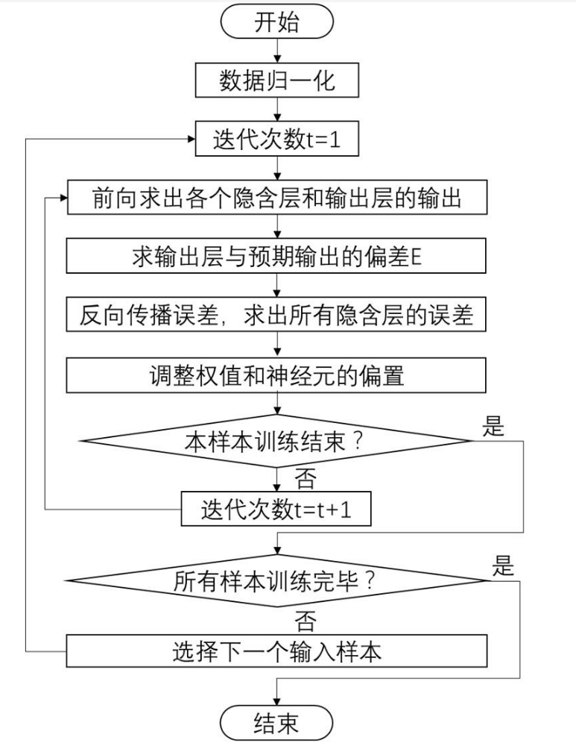
神经网络评价
①
选择指标
②
水质标准
③
标准样本
pH / DO / CODMn
NH₃-N / TP / TN
Ⅰ—Ⅴ类
每类随机生成
训练/验证/测试
④
BP训练
⑤
实测评价
⑥
判级解释
比较隐藏层
选择RMSE最小
输入CSV
输出连续值
水质类别
限制指标

Slide 4
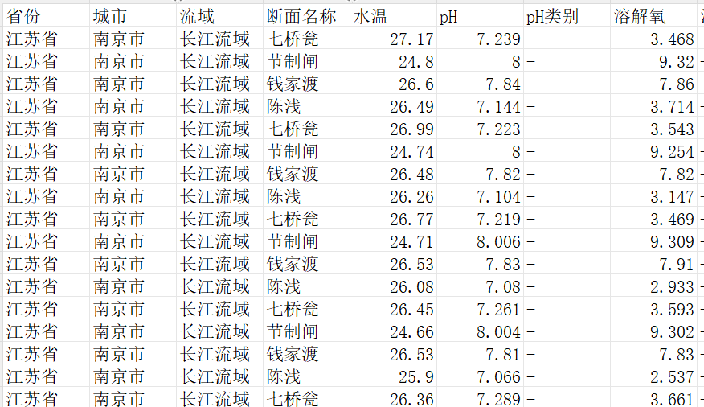
神经网络评价
6月起南京各检测时段的水质情况
输入指标
pH、溶解氧、高锰酸盐指数、氨氮、总磷。
电导率、浊度、叶绿素、藻密度可作为辅助解释变量。
指标 | 方向 | 评价含义
pH | 偏离中性越差 | 反映酸碱异常程度
DO 溶解氧 | 越高越好 | 反映水体自净与供氧能力
CODMn | 越高越差 | 反映有机污染水平
NH₃-N | 越高越差 | 反映氨污染与生活污水影响
TP 总磷 | 越高越差 | 反映富营养化风险

Slide 5
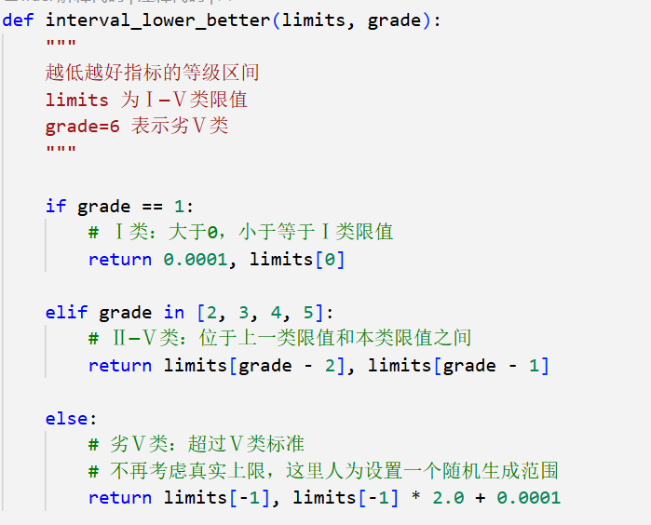
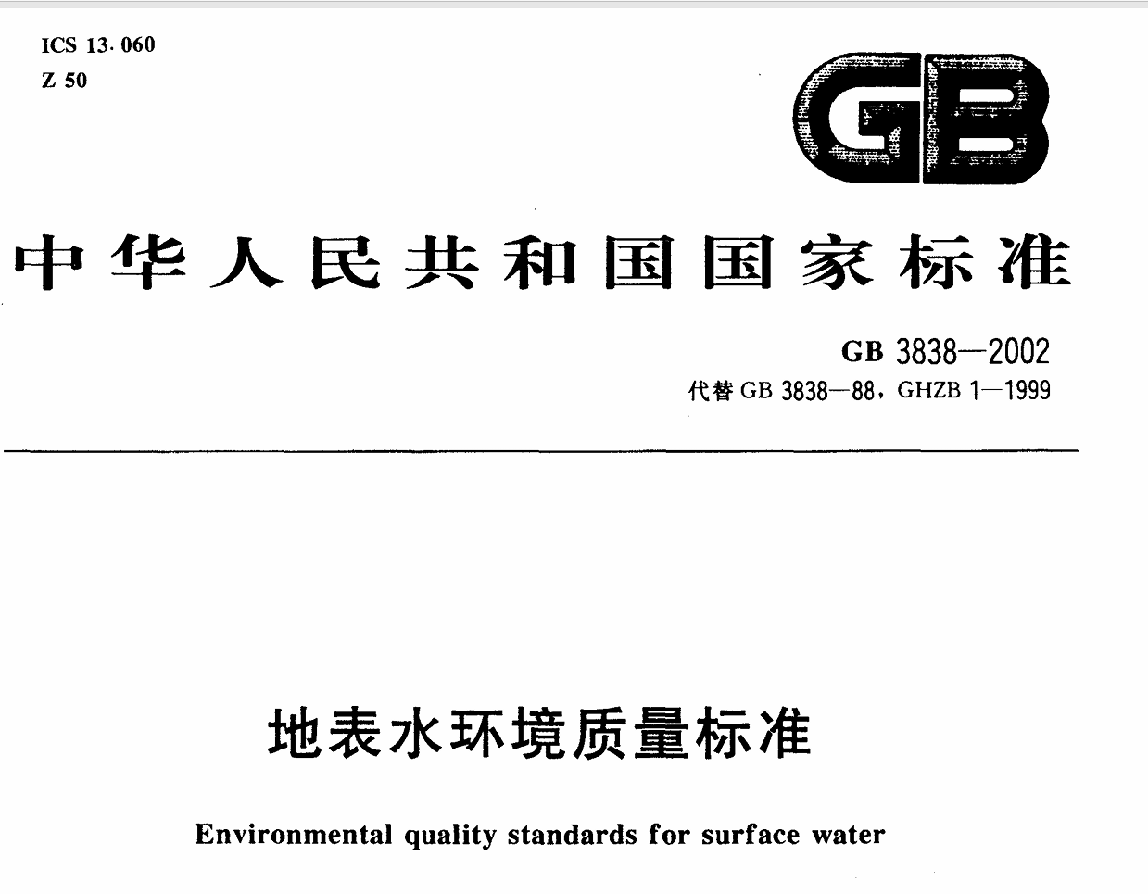
神经网络评价
评价标准：Ⅰ—Ⅴ类 + 劣Ⅴ类扩展
• Ⅰ—Ⅴ类：依据标准阈值生成随机标准样本。
• 劣Ⅴ类：任一污染指标超过Ⅴ类标准，或DO低于Ⅴ类要求时归入。
• 输出编号：Ⅰ类=1，Ⅱ类=2，Ⅲ类=3，Ⅳ类=4，Ⅴ类=5，劣Ⅴ类=6。
• 连续输出更利于表达“接近某一类边界”的模糊状态。
指标 | Ⅰ类 | Ⅱ类 | Ⅲ类 | Ⅳ类 | Ⅴ类
DO | ≥7.5 | ≥6 | ≥5 | ≥3 | ≥2
CODMn | ≤2 | ≤4 | ≤6 | ≤10 | ≤15
NH₃-N | ≤0.15 | ≤0.5 | ≤1.0 | ≤1.5 | ≤2.0
TP（河流） | ≤0.02 | ≤0.1 | ≤0.2 | ≤0.3 | ≤0.4
注意
标准样本不是替代真实监测数据，而是为BP网络提供“评价规则”的可学习标签。

Slide 6

神经网络评价
模型结构
输入层
5个节点
隐藏层
h个节点
输出层
1个节点
类别映射
pH / DO / CODMn / NH₃-N / TP
比较4—14个节点
连续等级
Ⅰ—劣Ⅴ类
连续输出的好处
n 为输入层神经元个数, m 为输出层神经元个数, a 为[ 1, 10]之间的常数，根据上式可以计算出神经元个数为 4-14个之间
不仅给出最终类别，还能反映接近边界的程度，例如4.62比4.05更接近Ⅴ类。

Slide 7
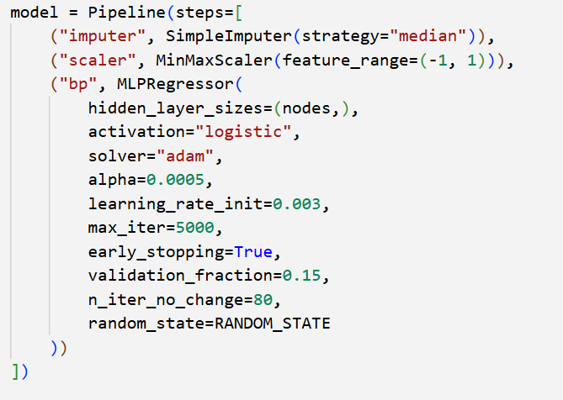
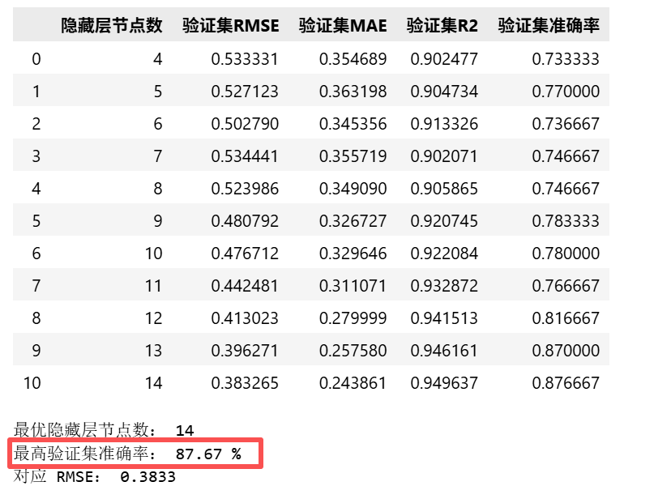
神经网络评价
最优隐藏层节点数:14
最高验证集准确率:87.67 %
对应 RMSE:0.3833

Slide 8
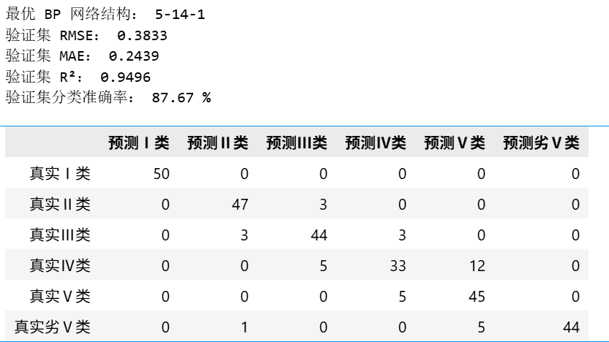
神经网络评价

Slide 9
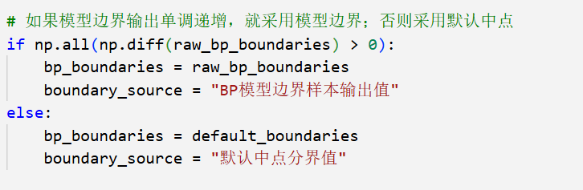
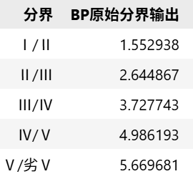
神经网络评价
由于 BP 神经网络输出的是连续型数值，而水质评价结果需要划分为Ⅰ类、Ⅱ类、Ⅲ类、Ⅳ类、Ⅴ类和劣Ⅴ类，因此需要设置类别分界值。

Slide 10
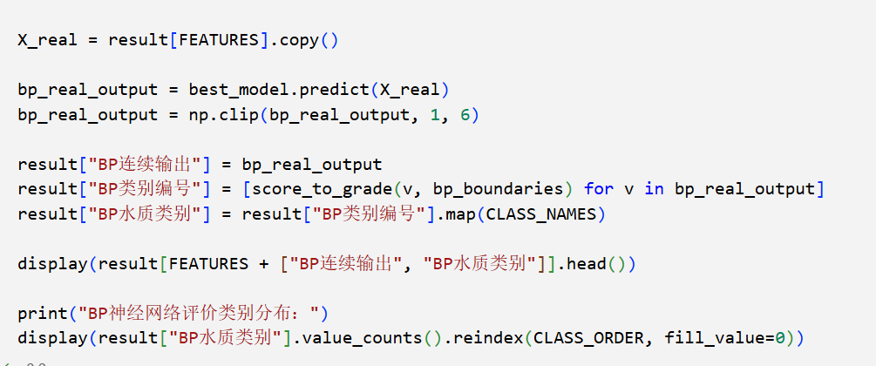
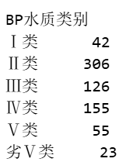
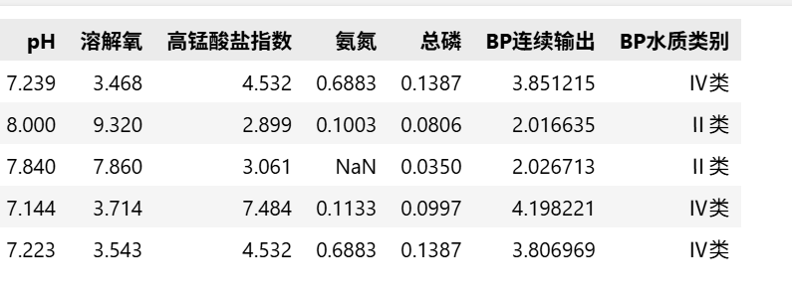
神经网络评价

Slide 11
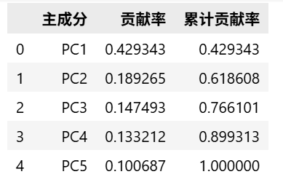
神经网络评价
PCA综合评价：作为BP结果的趋势验证
1 方向统一
2 降维合成
3 建立分界
pH转为偏离7.5的程度；DO取反；CODMn、NH₃-N、TP保持“越大越差”。
提取累计贡献率达到85%的主成分，并按贡献率加权得到PCA综合得分。
以标准样本各类别得分中位数为类别中心，相邻类别中心中点作为分界值。
累计贡献率：0.8993

Slide 12
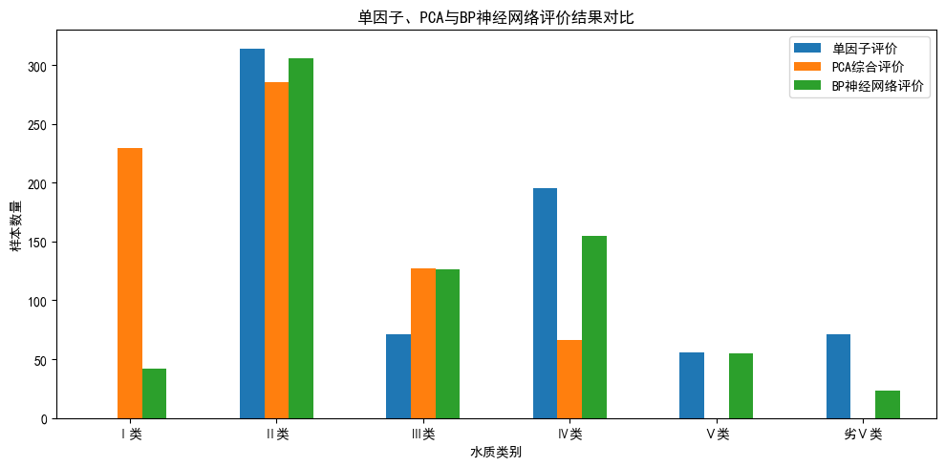
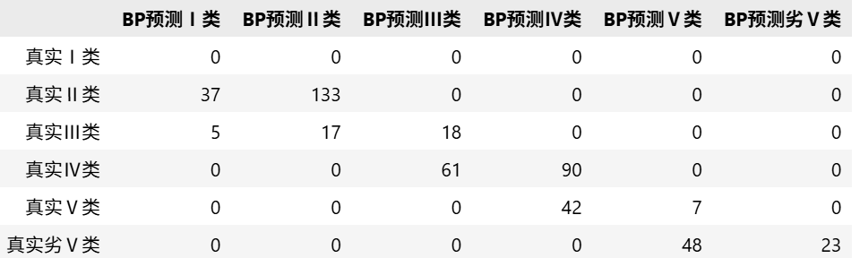
神经网络评价
三种方式的评价情况
真实场景对比

